Slide 1

UBND QUẬN LONG BIÊN
TRƯỜNG MẦM NON HOA MỘC LAN
GIÁO ÁN
Lĩnh vực: Phát triển nhận thức
Hoạt động: Làm quen với toán
Đề tài: Đếm đến 8, nhận biết các nhóm đối tượng trong phạm vi 8, nhận biết số 8
Đối tượng: Trẻ 5-6 tuổi

Slide 2

MỤC ĐÍCH- YÊU CẦU
1. Kiến thức:
- Trẻ biết đếm đến 8, nhận biết các nhóm có số lượng 8.
- Trẻ nhận biết chữ số 8
- Trẻ biết mối quan hệ số lượng trong phạm vi 8
2.Kỹ năng:
- Dạy trẻ kỹ năng đếm trên đối tượng trong phạm vi 8
- Rèn trẻ kỹ năng tạo nhóm có 8 đối tượng
- Rèn cho trẻ kỹ năng quan sát và kỹ năng so sánh cho trẻ
3. Thái độ:
Trẻ biết yêu quý và bảo vệ động vật
Trẻ hứng thú tham gia vào các hoạt động

Slide 3

1 Ổn định tổ chức

Slide 4
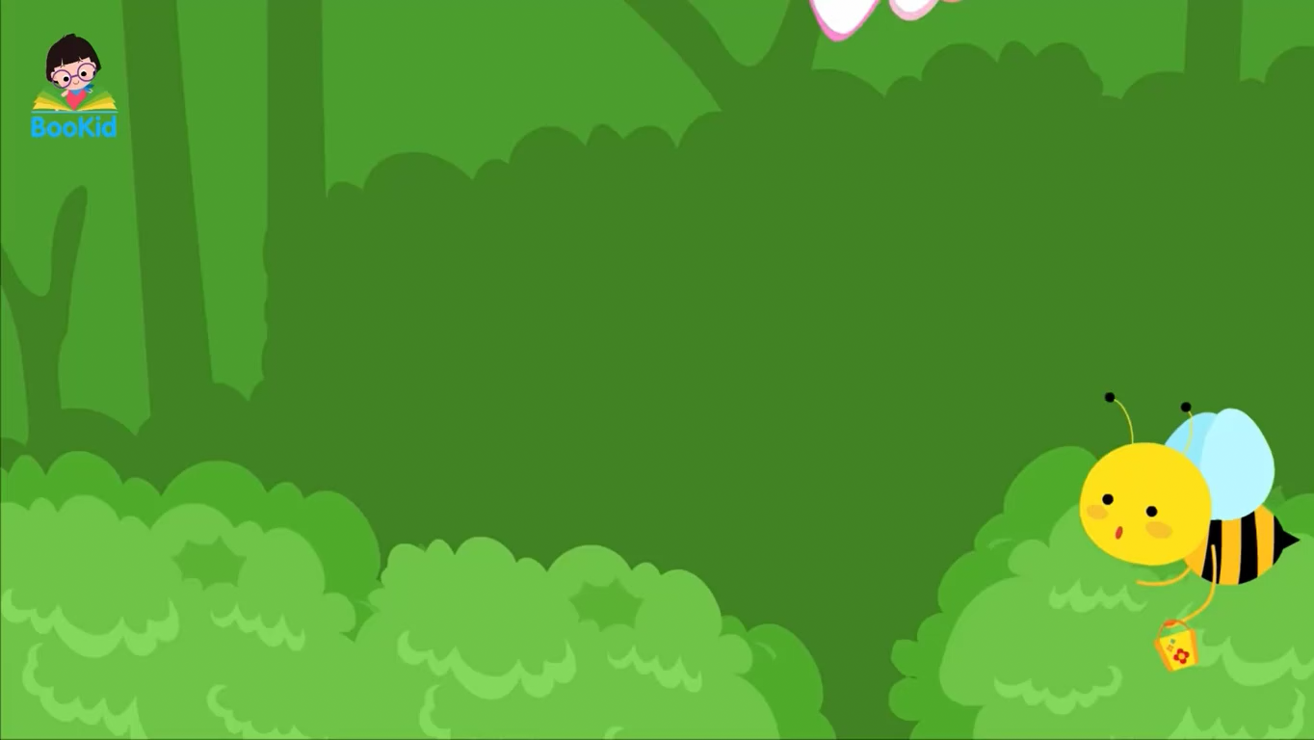

Slide 5

2. Phương pháp hình thức tổ chức

Slide 6


2.1 Ôn số lượng trong phạm vi 7

Slide 7


7

Slide 8

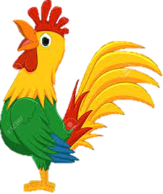
6

Slide 9



7

Slide 10

2.2. Đếm đến 8, nhận biết các nhóm đối tượng trong phạm vi 8, nhận biết số 8

Slide 11


8
8

Slide 12
Cấu tạo của số 8
8

Slide 13
8
6
3
1
8

Slide 14

Trò chơi 1: Ô cửa bí mật
1
2
3

Slide 15














10
9
2
1
4
3
8
7
6
5
8
Nối nhóm con vật có số lượng là 8 với thẻ số 8 tương ứng

Slide 16
Trò chơi 2: Ô cửa bí mật
2
3

Slide 17











Bé hãy giúp Ong vàng đếm xem trên cây táo có bao nhiêu quả và chọn thẻ số tương ứng ?
6
7
8

Slide 18
Trò chơi 1: Ô cửa bí mật
3

Slide 19




Hai nhóm dưới đây nhóm nào có số lượng là 8.
8

Slide 20
Trò chơi 2: Cùng nhau thi tài

Slide 21




8
8
8
8

Slide 22

3 Kết thúc

